Slide 1
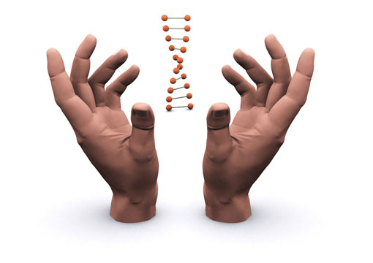
Реализация наследственной информации в клетке

Slide 2
ДНК и-РНК Белок

Slide 3
Генетический код – это система записи информации о последовательности расположения аминокислот в белках с помощью последовательности расположения нуклеотидов в и-РНК.

Slide 4
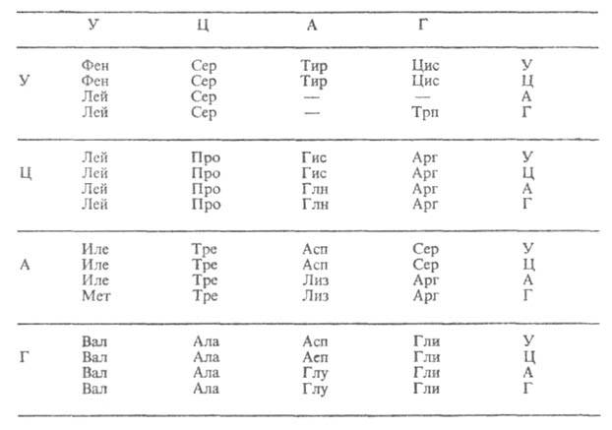

Slide 5
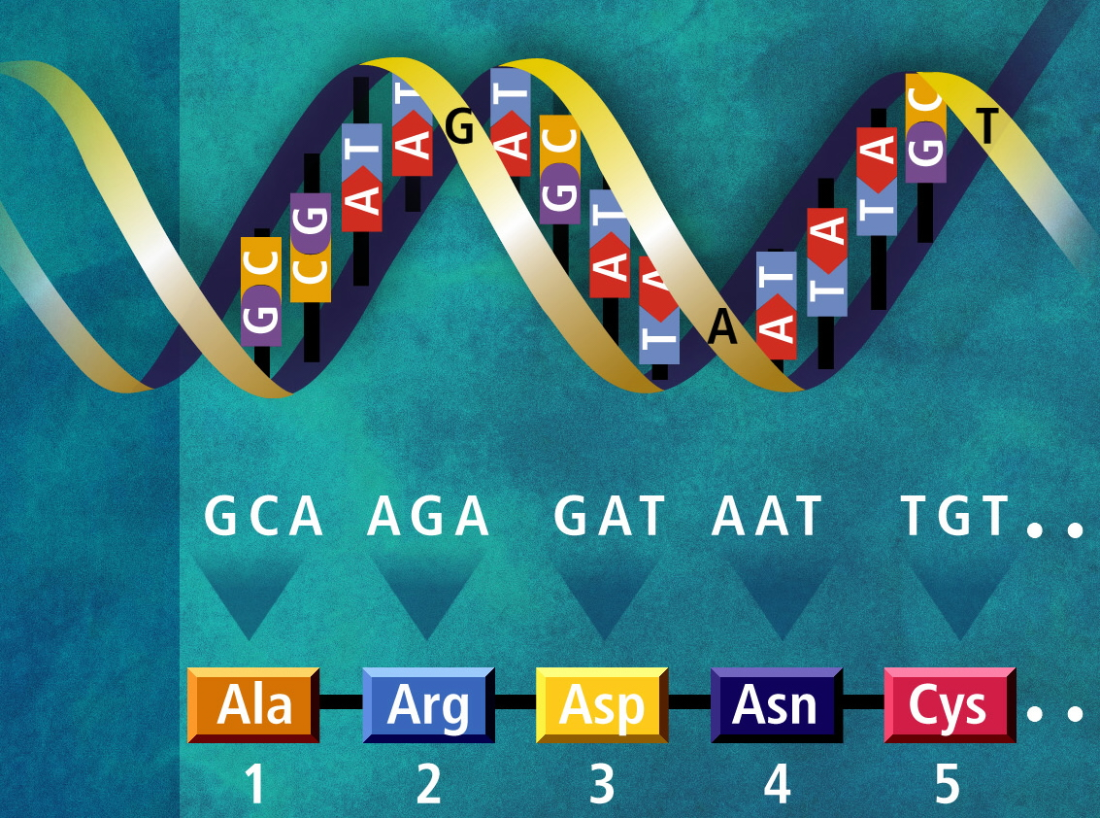
Свойства генетического кода
Свойства генетического кода
1. Код триплетен: каждая из 20 аминокислот зашифрована последовательностью трех нуклеотидов, называемых триплетом или кодоном.

Slide 6
Свойства генетического кода
2. Избыточность (вырожденность) — одной и той же аминокислоте может соответствовать несколько кодонов.
Аланин:
ГЦУ
ГЦЦ
ГЦА
ГЦГ

Slide 7
Свойства генетического кода
3. Код однозначен: каждый кодон шифрует только одну аминокислоту.

Slide 8
Свойства генетического кода
4. Неперекрываемость: последовательность нуклеотидов имеет рамку считывания по 3 нуклеотида, один и тот же нуклеотид не может быть в составе двух триплетов.
(Жил был кот тих был сер мил мне тот кот);
Ну
(Илб ылк отт ихб ылс ерм илм нет отк от);
нуклеотида, один и тот же нуклеотид не может быть в составе двух триплетов.
(Жил был кот тих был сер мил мне тот кот);

Slide 9
Свойства генетического кода
5. Полярность (между генами имеются «знаки препинания»):
Стоп – кодоны: УАА, УГА, УАГ.
Кодон – инициатор: АУГ - начинается синтез любого полипептида.

Slide 10
Свойства генетического кода
Универсальность: генетический код одинаков, одинаковые аминокислоты кодируются одними и теми же триплетами нуклеотидов у всех организмов Земли.

Slide 11
Итак, последовательность триплетов в цепи ДНК определяет последовательность аминокислот в белковой молекуле.
ГЕН- это участок молекулы ДНК, кодирующий первичную структуру одной полипептидной цепи.

Slide 12
Биосинтез белка

Slide 13
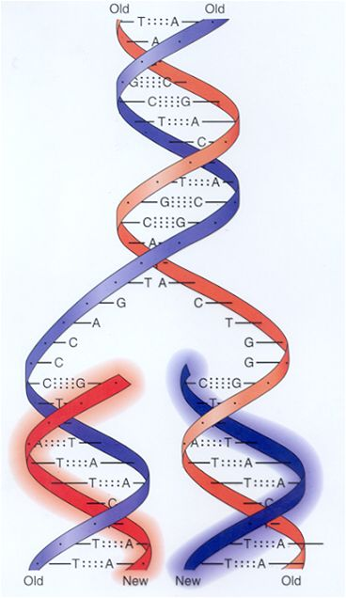
Реакции матричного синтеза
К этой категории реакций относятся:
репликация,
транскрипция,
трансляция,
Репликация - процесс
удвоения молекулы ДНК .

Slide 14
Транскрипция - процесс синтеза молекулы информационной (матричной)РНК на матрице ДНК .

Slide 15
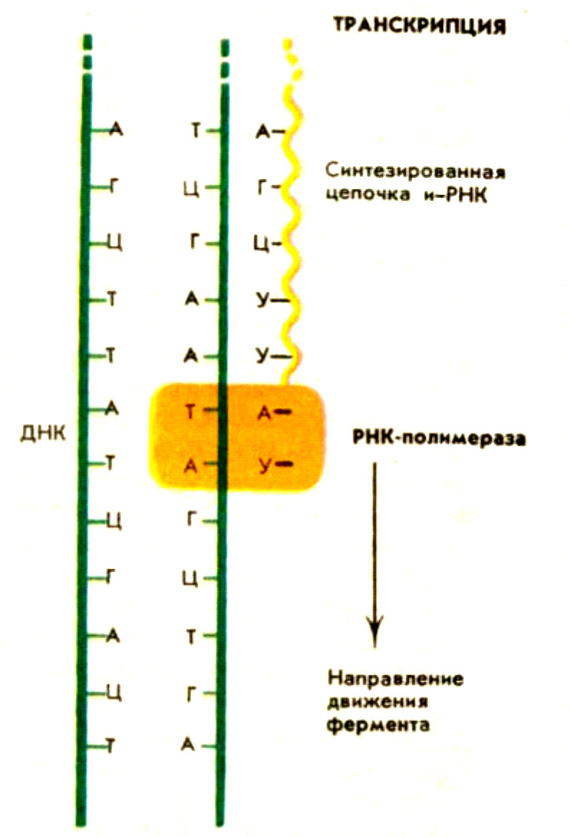

Slide 16
Трансляция – процесс синтеза белка на матрице и–РНК, осуществляется рибосомами.

Slide 17
